Slide 1
Introdução ao Python
e Lógica de Programação

Slide 2
O que é uma linguagem de programação?

Slide 3
O que é Python?

Slide 4
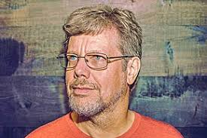
Definição
Python é uma linguagem de programação de alto nível, interpretada e de tipagem dinâmica. Ela foi criada por Guido van Rossum em 1989 e é conhecida por sua sintaxe simples e legível.

Slide 5
Características Principais
Simples e Legível: A sintaxe do Python é parecida com o inglês, tornando o código fácil de escrever e entender.
Interpretada: O código é executado diretamente, sem a necessidade de compilação, o que facilita a execução e o debug.
Versátil: Python pode ser usado em várias áreas como desenvolvimento web, automação, análise de dados, inteligência artificial, e muito mais.
Multiparadigma: Python suporta programação orientada a objetos, programação funcional e imperativa.

Slide 6




Por que Python é Popular?
Bibliotecas Poderosas: Python possui muitas bibliotecas e frameworks que aceleram o desenvolvimento, como Django (web), Pandas (dados), TensorFlow (IA), entre outras.
Comunidade Ativa: A comunidade de Python é muito grande, com vastos recursos, tutoriais e suporte.
Usabilidade: Usado por grandes empresas como Google, Instagram, Spotify e NASA.

Slide 7
Legibilidade
Legibilidade é a facilidade com que um código pode ser lido e entendido por seres humanos, não apenas por máquinas.
Um código legível é claro, conciso e segue padrões que facilitam sua manutenção e colaboração.

Slide 8
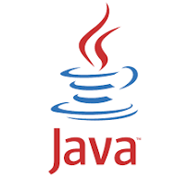
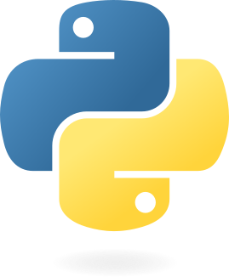

Legibilidade

Slide 9
Legibilidade
public class Program {
public static void main(String args[]) {
System.out.println(“Hello World”);
}
}
print(“Hello World”)

Slide 10
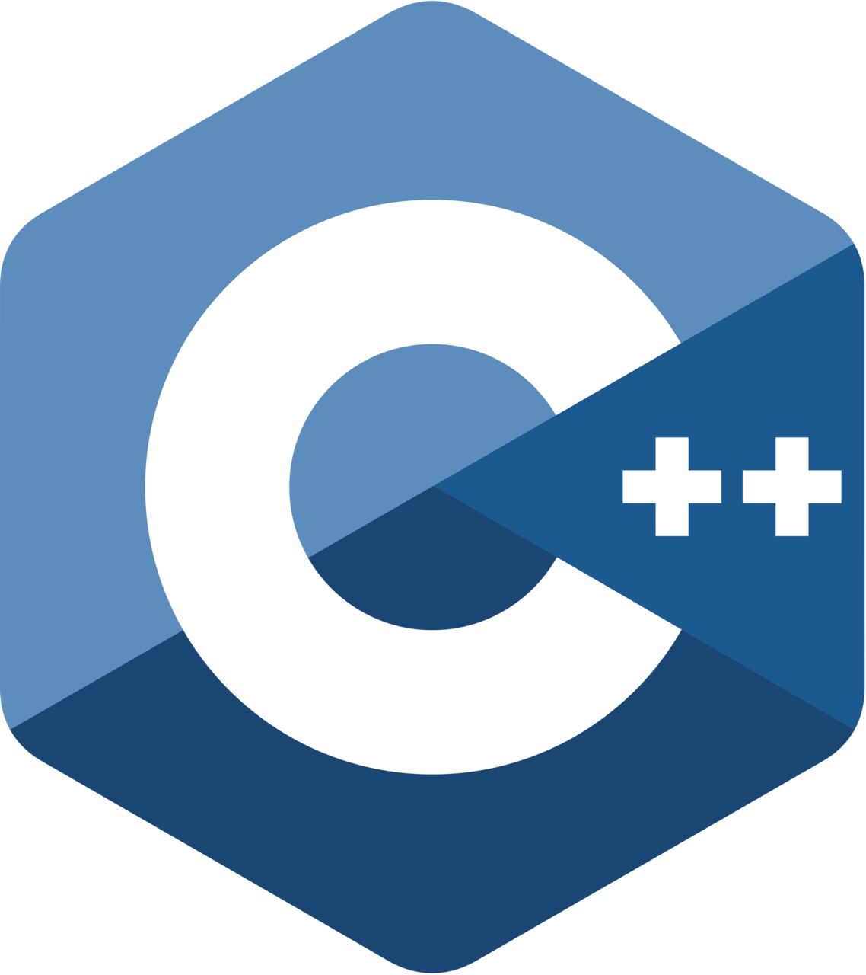
Legibilidade

Slide 11
Legibilidade
# include <iostream>
int main() {
std:cout << “Hello Wolrd”;
return 0;
}
print(“Hello World”)

Slide 12
Legibilidade
A legibilidade é fundamental para garantir que o código seja fácil de entender, manter e colaborar. Python se destaca por sua sintaxe limpa e estrutura intuitiva, tornando-o uma das linguagens mais legíveis disponíveis.

Slide 13
Instalação do Python

Slide 14

Instalação do Python
Siga passo a passo do vídeo:

Slide 15
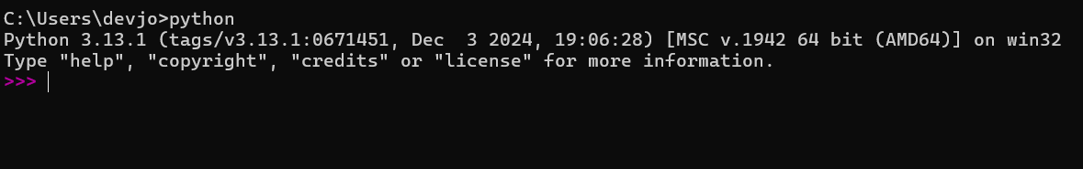
Shell do Python
Após a instalação do python na sua máquina e verificar se ele está “baixado” no terminal de linhas de comandos
Ele irá abrir uma seguinte sessão:

Slide 16
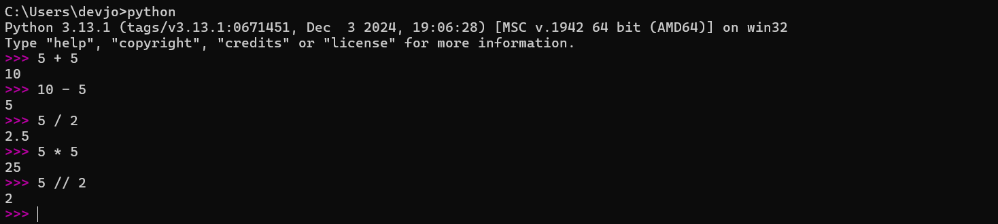
Shell do Python
Isso é o shell do python, um ambiente onde podemos escrever pequenos códigos python
Exemplo:

Slide 17
Sua primeira linha de código

Slide 18
Função print()
Após a instalação do python na sua máquina, acesse o terminal de linhas de comando e digite o seguinte comando:
print(“Hello World”)
A saída será o texto que você digitou entre parêntesis

Slide 19
Abordar outros exemplos no quadro

